Slide 1
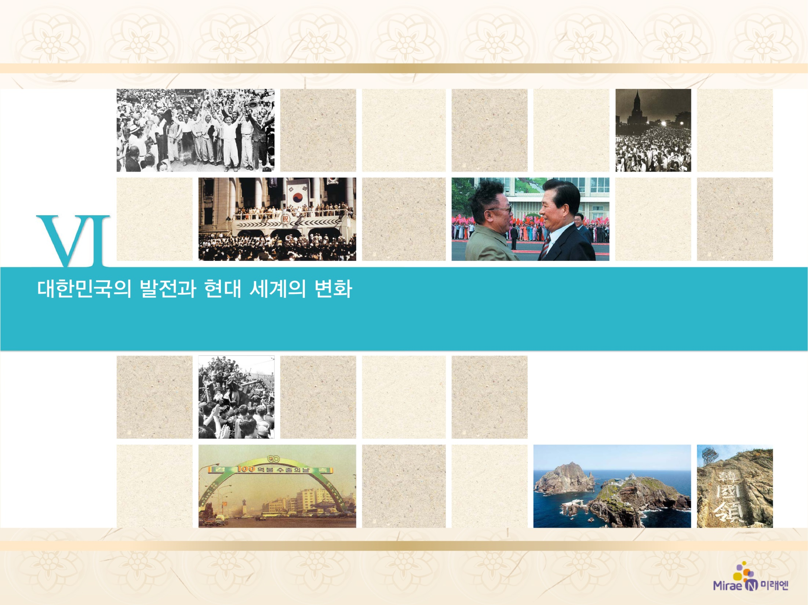
1. 대한민국 정부 수립과 6·25 전쟁
제2차 세계 대전의 종결과 냉전 체제의 형성
1

Slide 2



제2차 세계 대전 이후 자유 진영과 공산 진영의 대립으로 냉전 체제가 형성되었음을 이해할 수 있다.
냉전이 확대되면서 아시아에서는 실제 전쟁이 일어나기도 하였음을 알 수 있다.

Slide 3

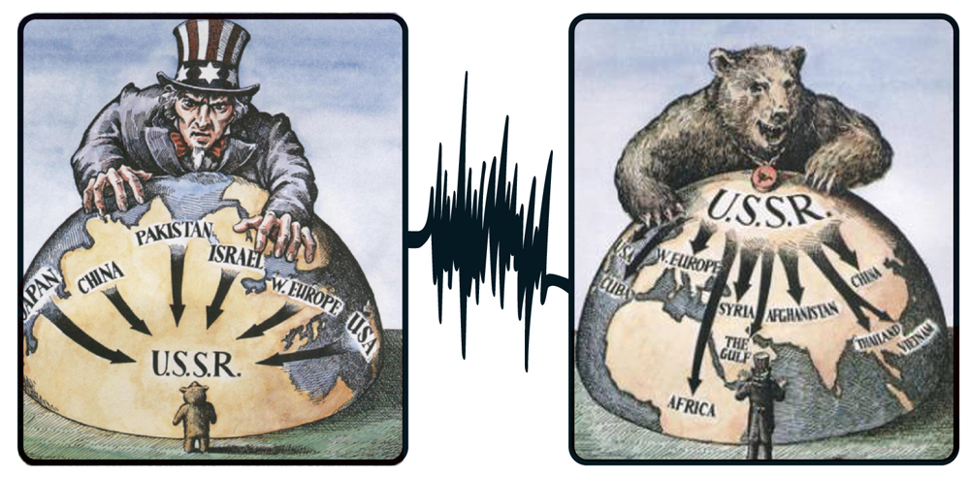
1. 대한민국 정부 수립과 6·25 전쟁
제2차 세계 대전의 종결과 냉전 체제의 형성
(306쪽)
1

Slide 4

1. 대한민국 정부 수립과 6·25 전쟁
제2차 세계 대전의 종결과 냉전 체제의 형성
(306쪽)
1
1. 국제 연합 창설
① 창설: 제2차 세계 대전 중 연합국이 전쟁 방지와
세계 평화 유지 방안 협의
→ 국제 연합 탄생(1945. 10. 24.)
② 특징: 안전 보장 이사회 설치(상임 이사국 거부권 부여,
유엔군 파견 규정

Slide 5
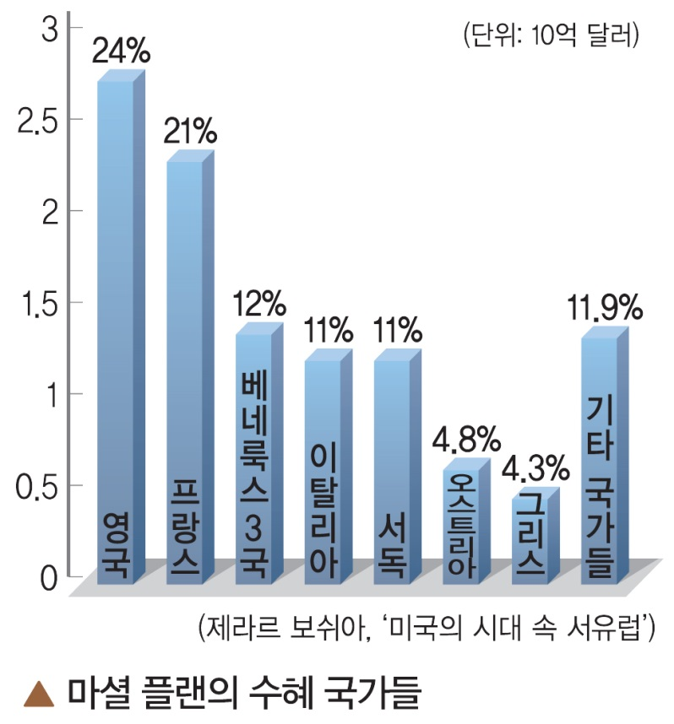
1. 대한민국 정부 수립과 6·25 전쟁
제2차 세계 대전의 종결과 냉전 체제의 형성
(306쪽)
1
2. 미·소 냉전 체제 형성
① 구분: 미국 중심 자본주의 진영
↔ 소련 중심 공산주의 진영
② 경제: 마셜 플랜 ↔ COMECON
③ 군사: 대서양 조약 기구
↔ 바르샤바 조약 기구(WTO)

Slide 6
1. 대한민국 정부 수립과 6·25 전쟁
제2차 세계 대전의 종결과 냉전 체제의 형성
(307쪽)
1
3. 아시아의 열전
① 중국: 공산당과 국민당의 내전 → 중화 인민 공화국,
중화 민국(타이완)
② 베트남: 베트남 민주 공화국(공산주의)과 베트남 공화국
(자유 민주주의)의 내전
③ 일본의 국제 사회 복귀: 미국의 지원, 샌프란시스코 강화
조약에서 주권 회복

Slide 7
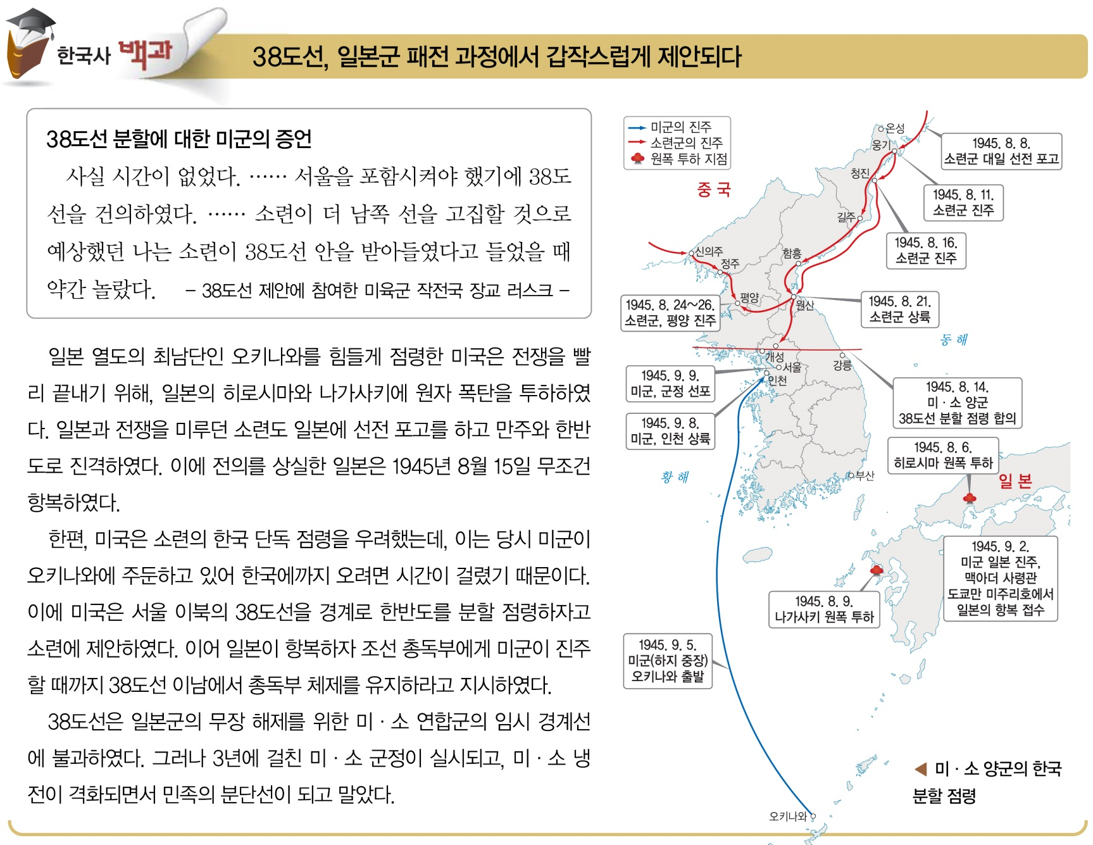
1. 대한민국 정부 수립과 6·25 전쟁
제2차 세계 대전의 종결과 냉전 체제의 형성
(307쪽)
1

Slide 8
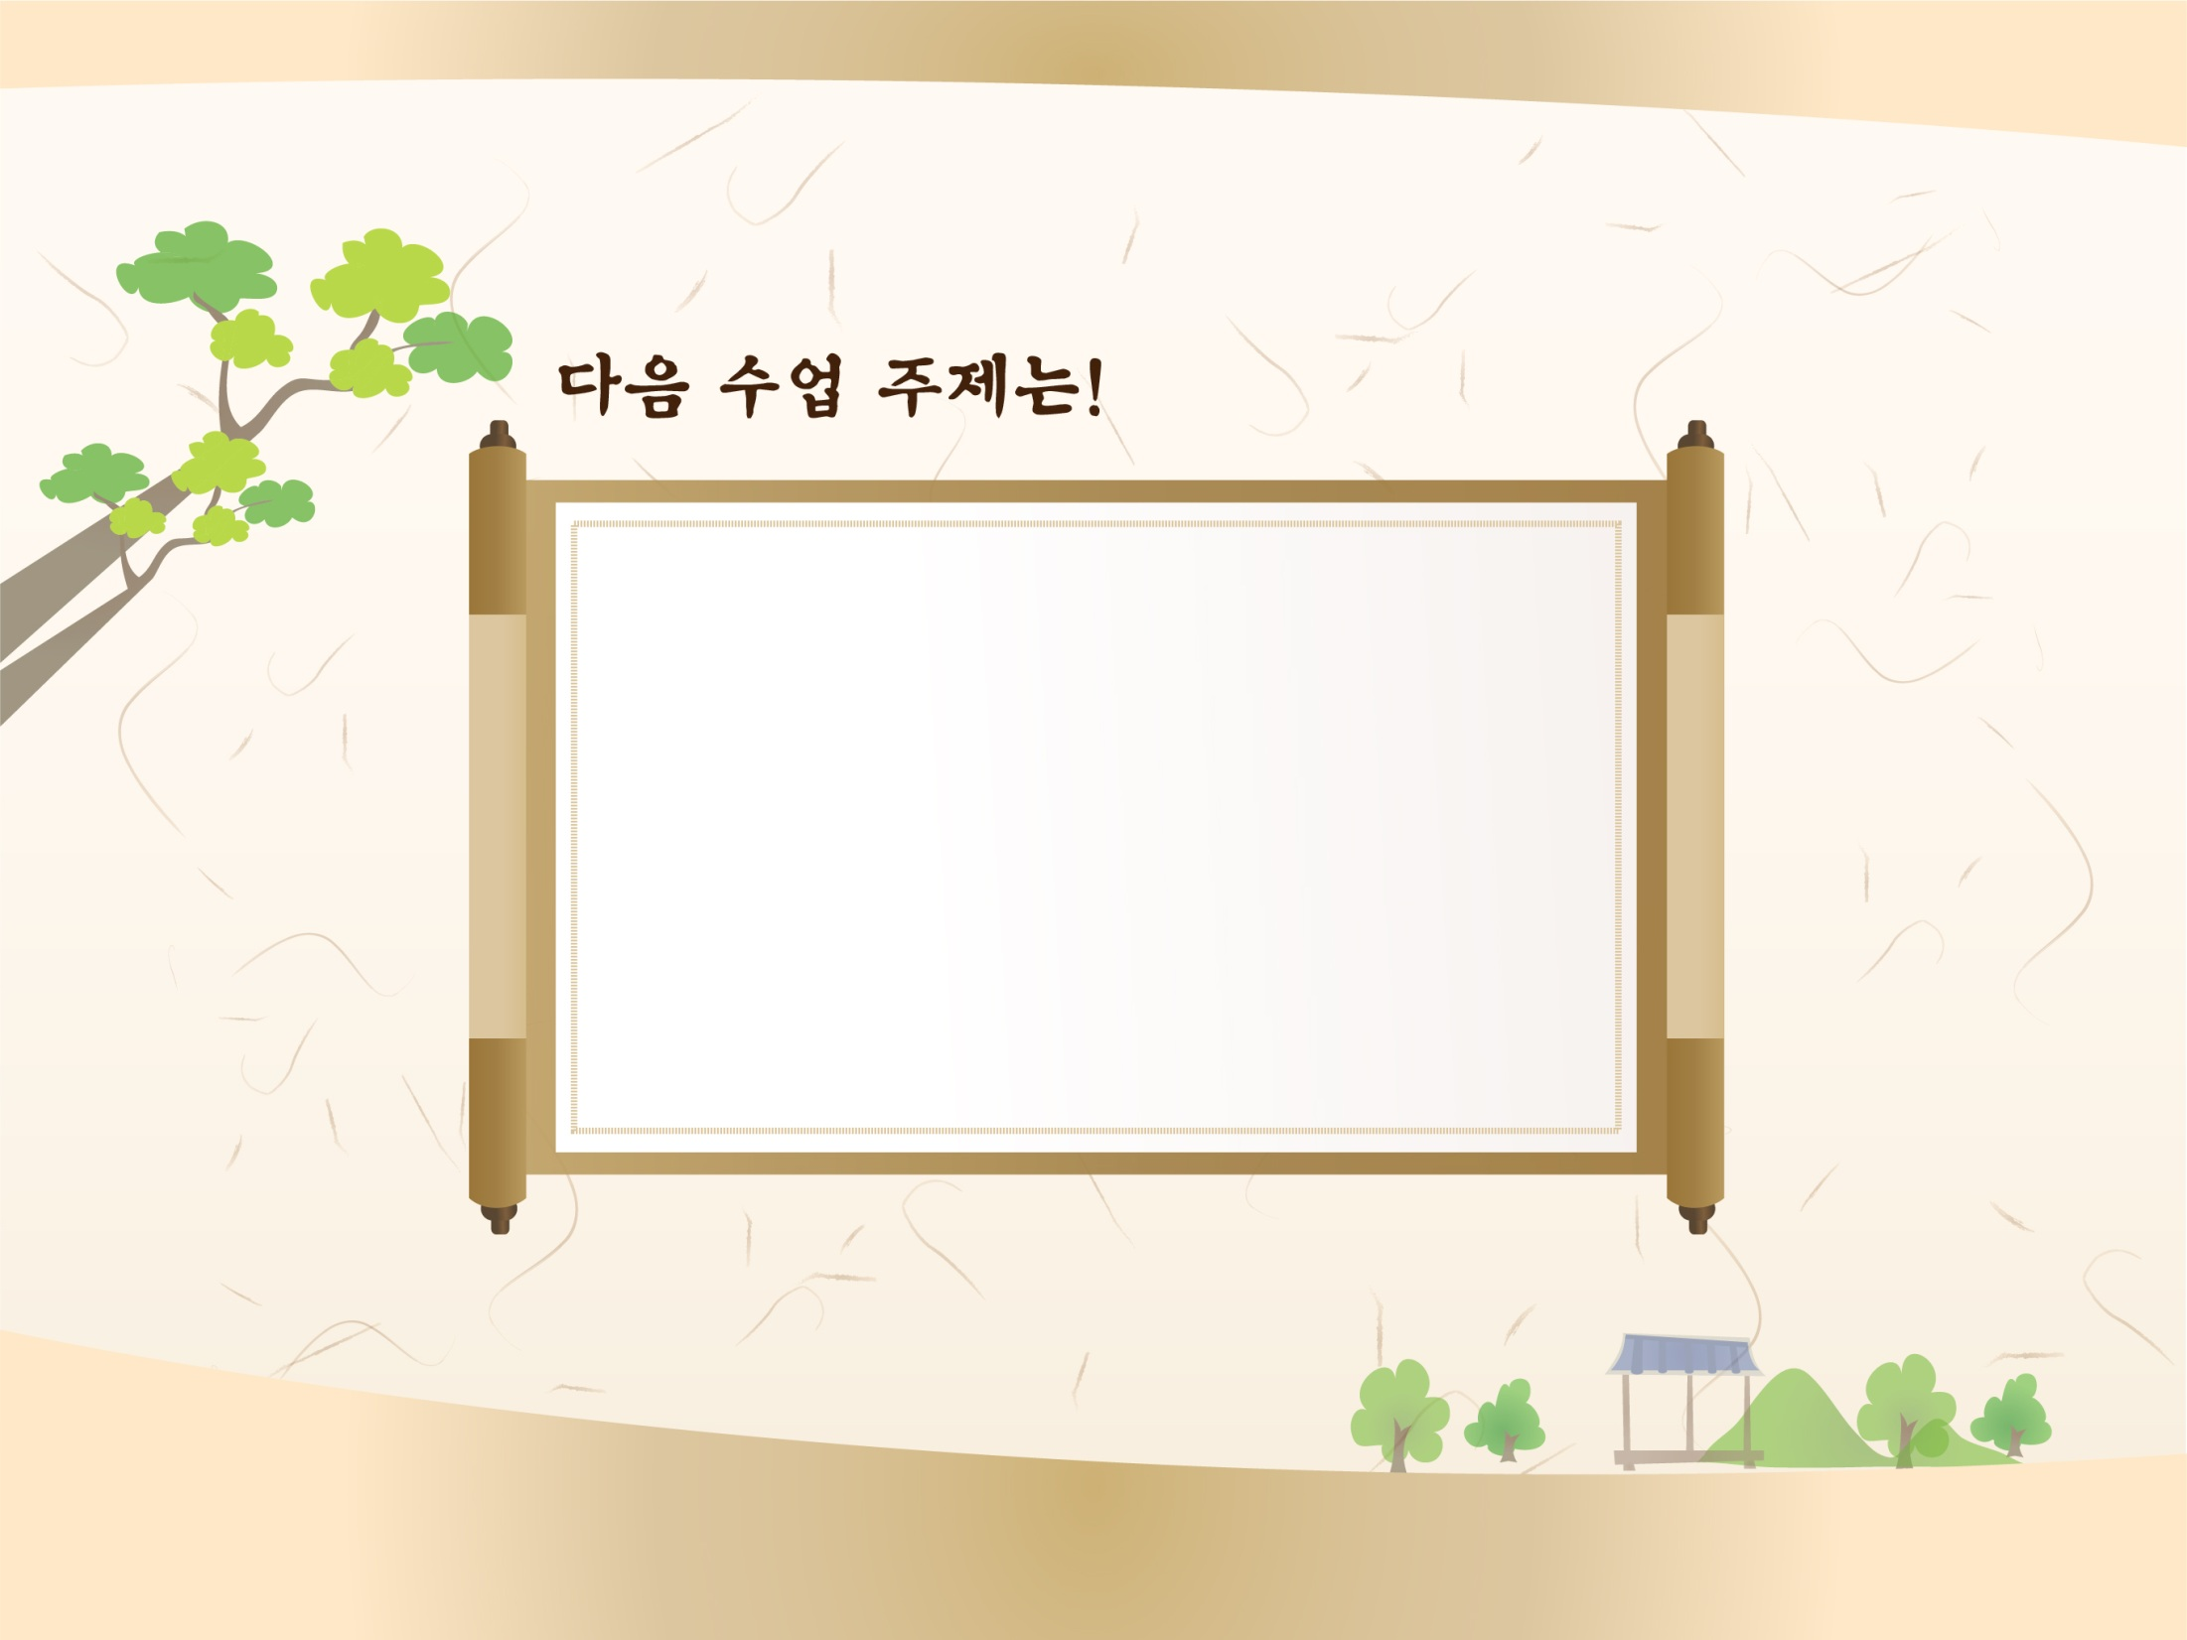
광복과 미·소 군정
입니다.
2

